Slide 1


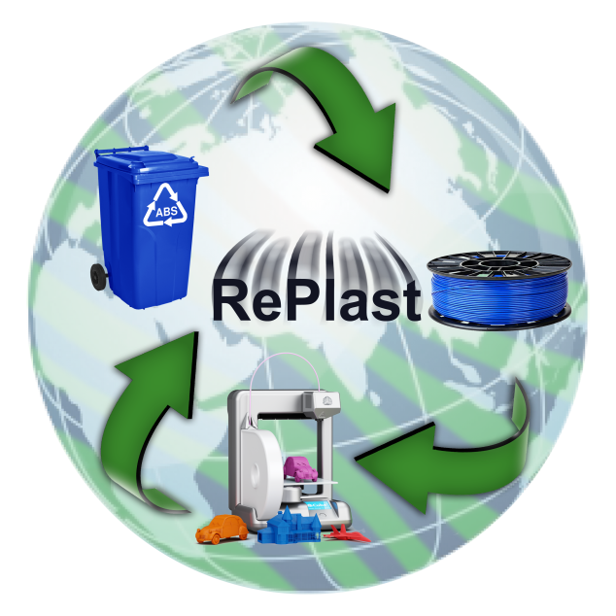
ГОСУДАРСТВЕННОЕ ПРОФЕССИОНАЛЬНОЕ ОБРАЗОВАТЕЛЬНОЕ УЧРЕЖДЕНИЕ
«КУЗНЕЦКИЙ ИНДУСТРИАЛЬНЫЙ ТЕХНИКУМ»
МИНИ-ЗАВОД «RePlast»
Автор: Хлусова Ю.А., студентка 2 курса
Руководитель: Орел С.А., преподаватель

Slide 2
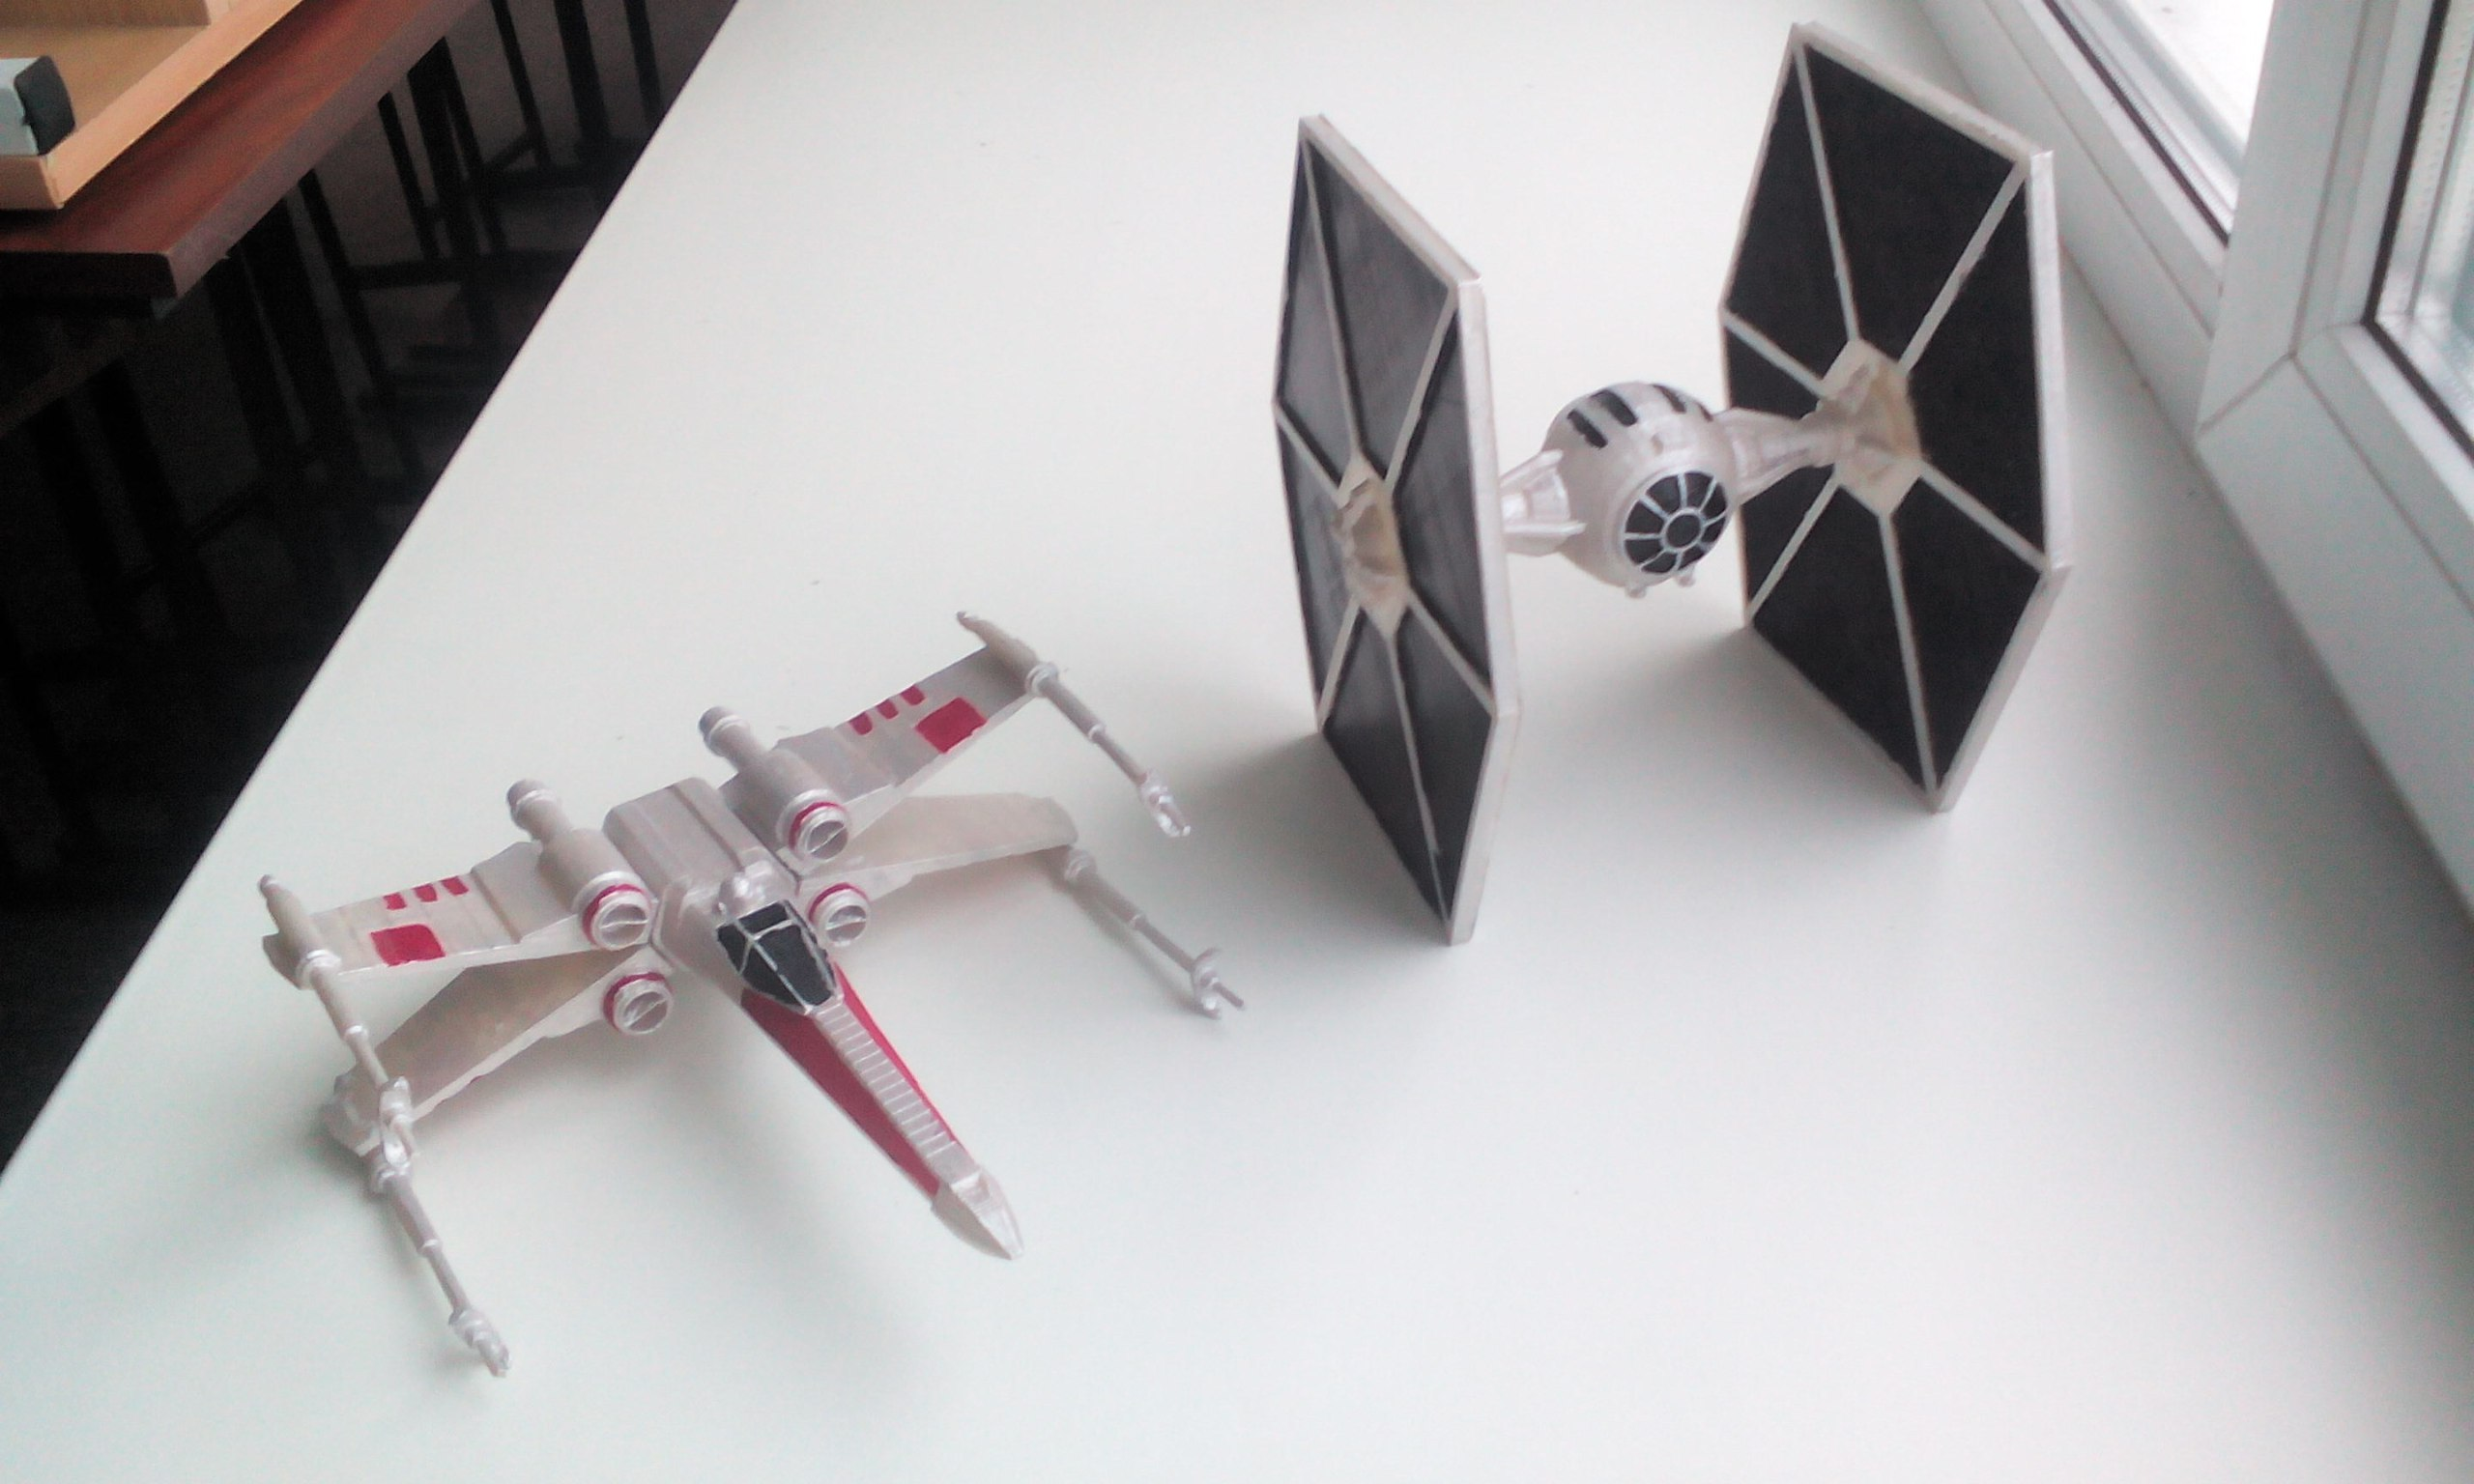
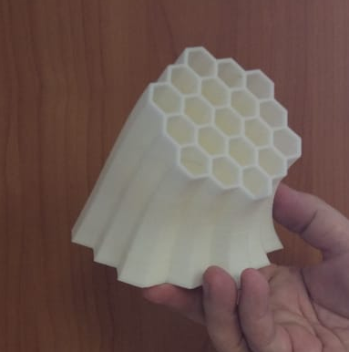
3-D печатные изделия
http://www.3dprint-nk.ru/

Slide 3
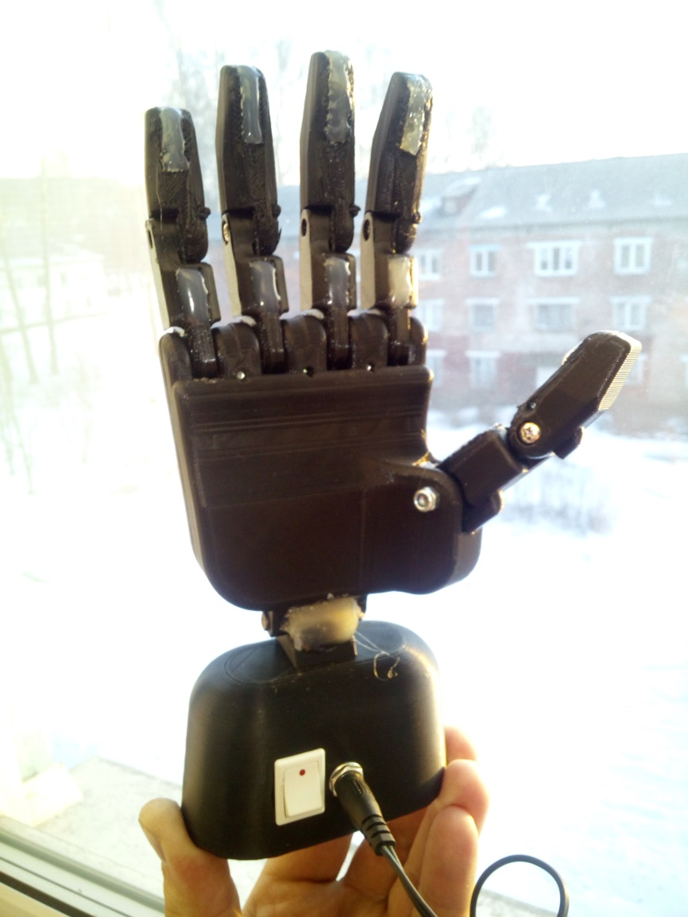
3-D печатные изделия
http://www.3dprint-nk.ru/

Slide 4
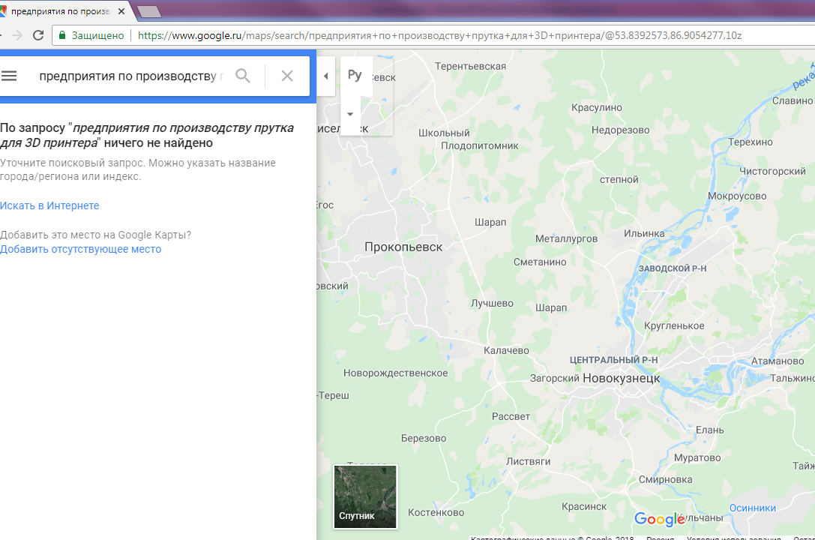
Актуальность проекта:

Slide 5
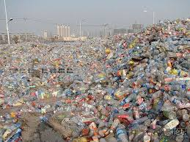
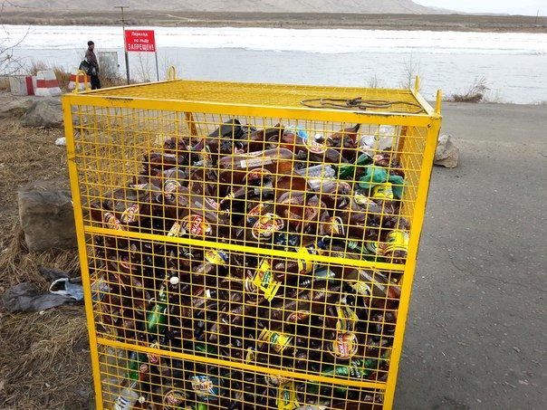
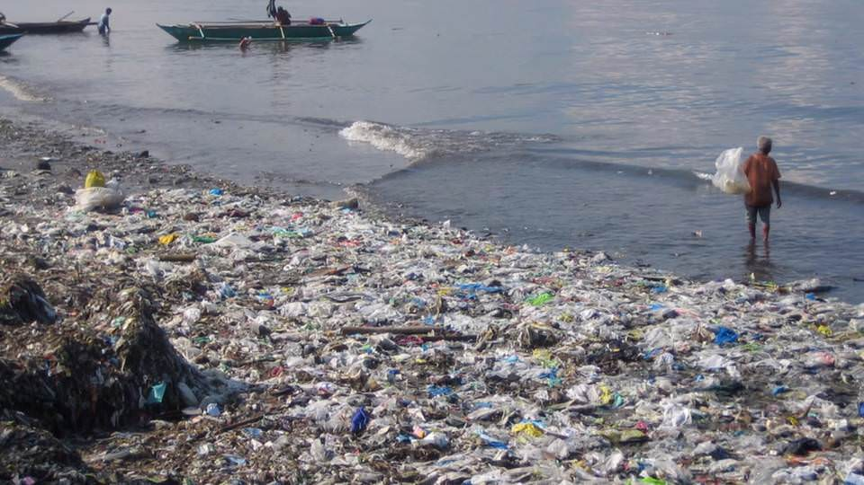
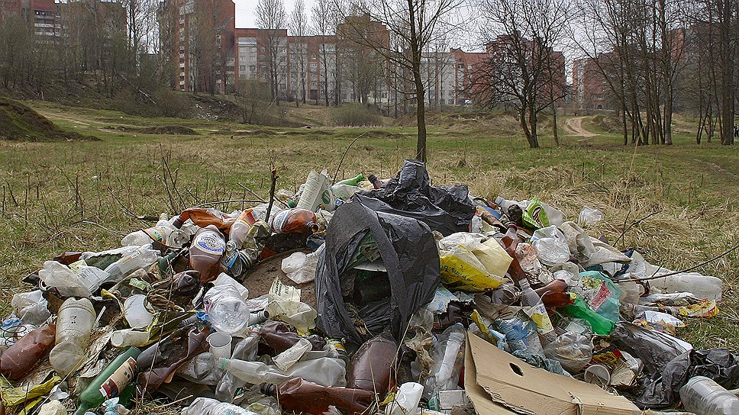
Актуальность проекта:

Slide 6
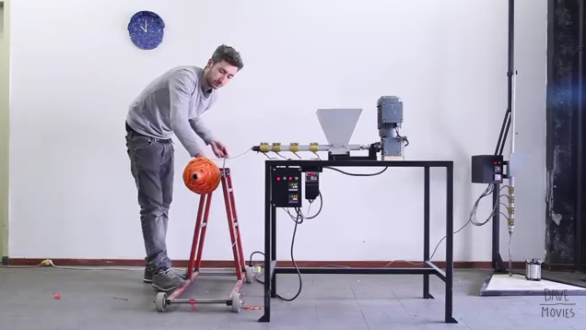
Цель проекта:
создание мини-завода «RePlast» по производству нити для 3-D печати путем переработки пластиковых отходов для улучшения экологической обстановки в Заводском районе города Новокузнецка.

Slide 7
Задачи проекта:
– организация процесса сбора, сортировки и переработки пластиковых отходов;
– изготовление учебно-наглядных пособий по различным направлениям специалистов и квалифицированных рабочих;
– повышение экологической культуры населения;
– популяризация аддитивных технологий;
– предоставление населению услуг 3-D печати.

Slide 8
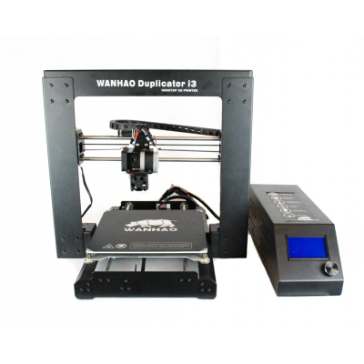
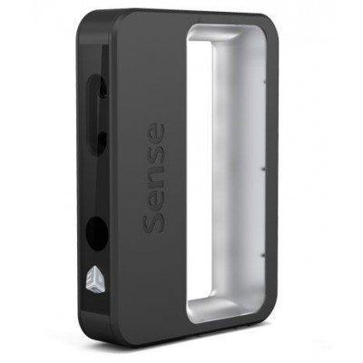
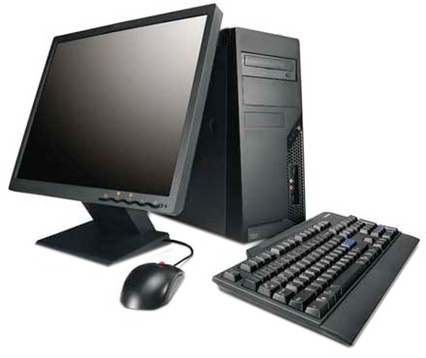
Ресурсы проекта:

Slide 9
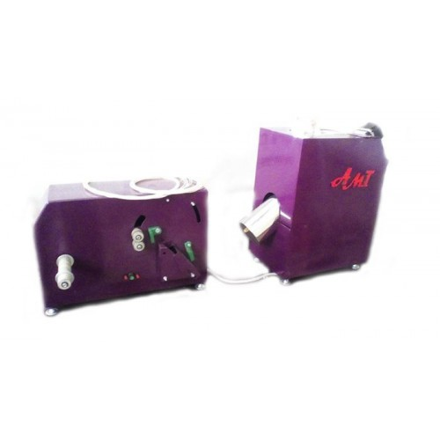
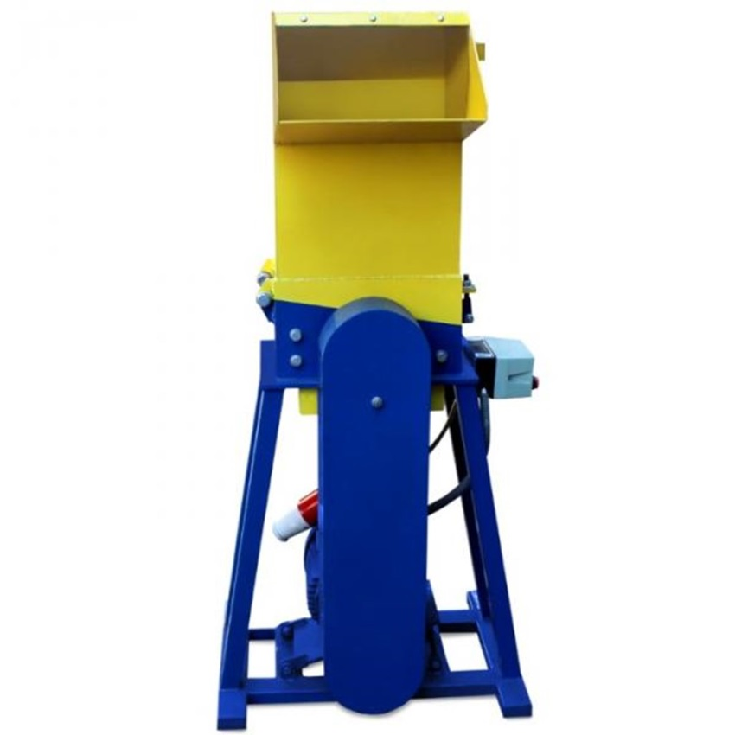
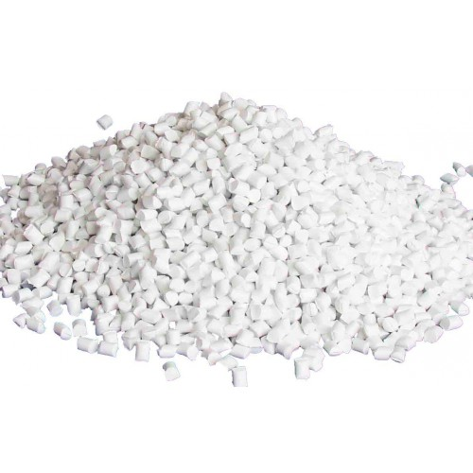
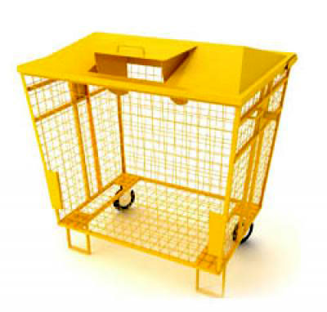
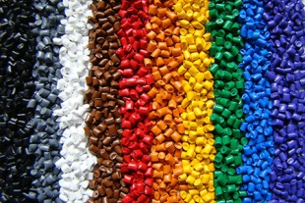
Ресурсы проекта:

Slide 10


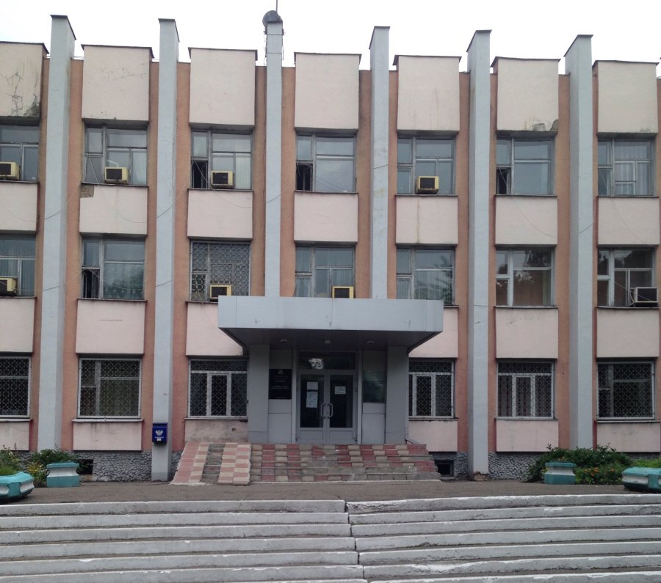
Наши партнёры:

Slide 11
График реализации проекта:
1
этап
  Установка контейнеров для сбора пластиковых отходов
  Информирование населения о назначении контейнеров и правилах их использования

Slide 12
График реализации проекта:
2
этап
  Приобретение оборудования для измельчения и экструзии пластика
  Подготовка помещения для мини-завода. Наладка и настройка оборудования для переработки
  Обучение персонала из числа студентов

Slide 13
График реализации проекта:
3
этап
  Производство прутка для 3-D принтера
  Изготовление 3-D печатных изделий и реализация их населению

Slide 14
График реализации проекта:
4
этап
  Итоги реализации проекта.
  Перспективы развития.

Slide 15
Мероприятия по сопровождению проекта:
1
этап
  Привлечение студентов и сотрудников ГПОУ КИТ для работы над проектом.
  Формирование команды. Информирование об особенностях проекта.
  Разработка мероприятий по реализации проекта.
  Планирование работы.
  Соглашение о сотрудничестве с администрацией Заводского района и других структур города.

Slide 16
Мероприятия по сопровождению проекта:
2
этап
  Подготовка места и установка контейнеров для сбора пластиковых отходов.
  Подготовка агитационного материала.
  Проведение акции «Пластик СТОП».
  Приобретение оборудования для измельчения и экструзии пластика.

Slide 17
Мероприятия по сопровождению проекта:
2
этап
  Наладка и настройка оборудования для переработки.
  Обучение персонала из числа студентов.
  Производство прутка для 3-D принтера
  Изготовление 3-D печатных изделий для населения.

Slide 18
Мероприятия по сопровождению проекта:
3
этап
  Итоги реализации проекта.
  Перспективы развития.

Slide 19
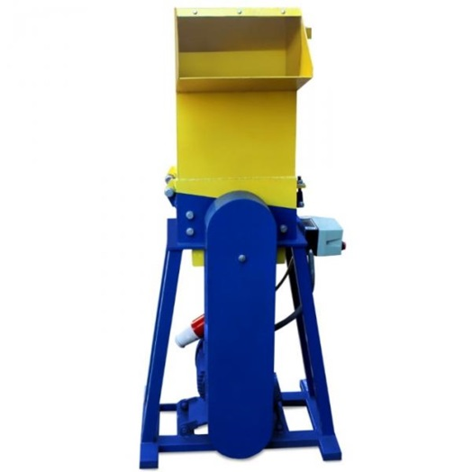
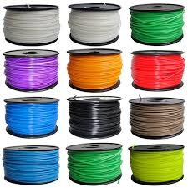
Цикл переработки:
+

Slide 20
Ожидаемые результаты
Создание мини-завода «RePlast» по производству нити для 3-D печати путем переработки пластиковых отходов;
Привлечение внимания населения Заводского района к экологическому состоянию окружающей среды и практическим действиям по его улучшению;
Повышение уровня экологической культуры населения, через сотрудничество в решении общественно значимых проблем;
Улучшение экологической обстановки Заводского района города Новокузнецка;
Развитие производства прутка для 3-D печати.

Slide 21
Риски проекта
РИСКИ | ПУТИ МИНИМИЗАЦИИ
Низкий процент заинтересованных студентов и жителей района | Изготовление агитационного материала, проведение различных публичных мероприятий
Недостаточный опыт в организации производства | Онлайн-обучение, обучение на примерах работы мини-заводов в других регионах РФ
Отсутствие необходимых ресурсов (материально-техническая база) | Привлечение внебюджетных средств образовательной организации Привлечение социальных партнеров

Slide 22
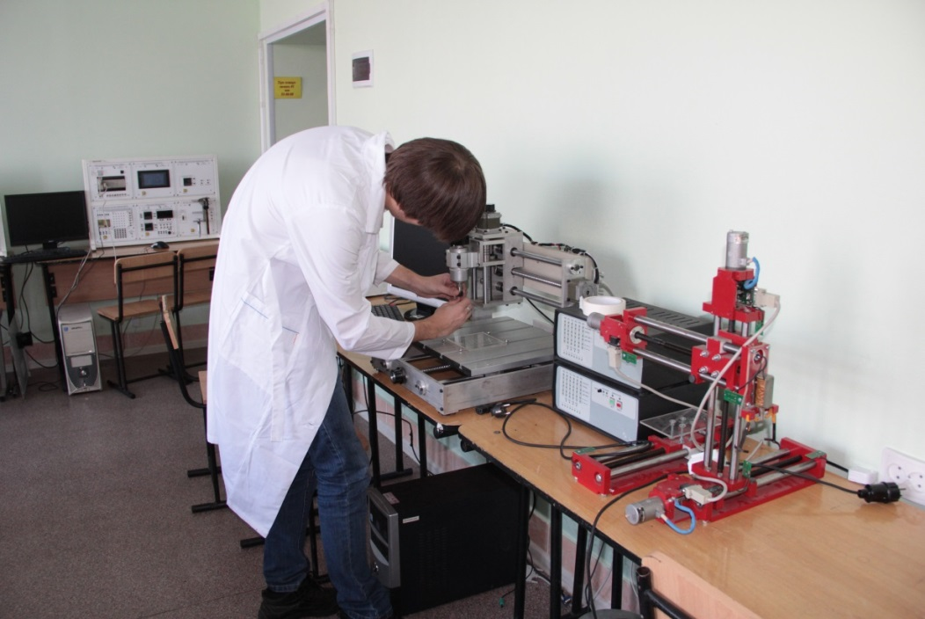
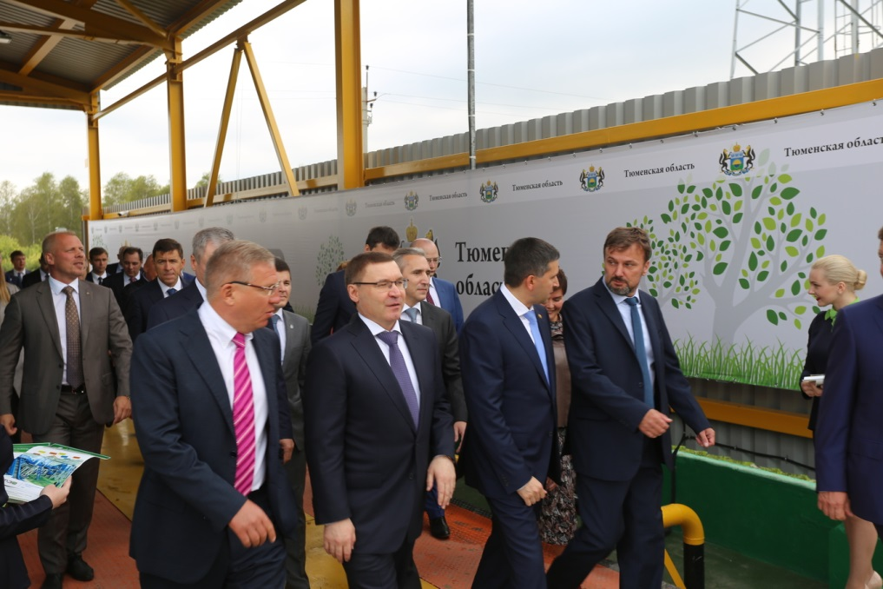
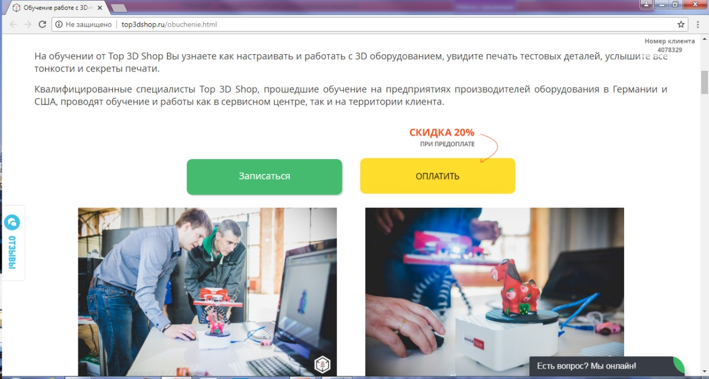
Развитие проекта

Slide 23
ГОСУДАРСТВЕННОЕ ПРОФЕССИОНАЛЬНОЕ ОБРАЗОВАТЕЛЬНОЕ УЧРЕЖДЕНИЕ
«КУЗНЕЦКИЙ ИНДУСТРИАЛЬНЫЙ ТЕХНИКУМ»
МИНИ-ЗАВОД «RePlast»

